Slide 1
Právo a reklama
Josef Kotásek

Slide 2
Právní regulace reklamy
Soukromé právo (nekalá soutěž)
Veřejné právo
Samoregulace

Slide 3
Subjekty práva nekalé soutěže
Soutěžitelé
Zákazníci
Spotřebitelé
Právnické osoby oprávněné hájit zájmy soutěžitelů nebo zákazníků
Tzv. jiné osoby dotčené nekalou soutěží
Rušitelé
Pomocné osoby
aktivní a pasivní legitimace

Slide 4
GK a výčet skutkových podstat
Generální klauzule | Skutkové podstaty
§ 2976 odst. 1 | Výčet § 2976 odst. 2
Kdo se dostane v hospodářském styku do rozporu s dobrými mravy soutěže jednáním způsobilým přivodit újmu jiným soutěžitelům nebo zákazníkům, dopustí se nekalé soutěže. Nekalá soutěž se zakazuje. | SP s všeobecným ochranným účelem § 2977 Klamavá reklama § 2978 Klamavé označení zboží nebo služby § 2980 (Nepovolená) srovnávací reklama § 2981 Vyvolání nebezpečí záměny § 2986 Dotěrné obtěžování § 2987 Ohrožení zdraví nebo životního prostředí Skutkové podstaty chránící soutěžitele § 2982 OZ Parazitování na pověsti § 2983 Podplácení § 2984 Zlehčování § 2985 Porušení obch.tajemství

Slide 5
Generální klauzule
§ 2976 odst. 1 OZ: 3 kumulativní
Nekalé soutěže se dopustí ten:
1) kdo se dostane v hospodářském styku
2) do rozporu s dobrými mravy soutěže
3) jednáním způsobilým přivodit újmu jiným soutěžitelům nebo zákazníkům

Slide 6
Tříprvková generální klauzule
„Nekalá soutěž není naplněna, nedošlo-li ke kumulativnímu naplnění jednotlivých podmínek generální klauzule nekalé soutěže podle ustanovení § 44 odst. 1 obch. zák., přičemž je nerozhodné, že se jedná o jednání dvou soutěžitelů v hospodářské soutěži (tj. že je splněna první podmínka generální klauzule), pokud toto jednání nesplňuje současně další dvě podmínky generální klauzule, tzn. rozpor s dobrými mravy soutěže a způsobilost tohoto jednání přivodit jiným soutěžitelům nebo spotřebitelům újmu.“ NS 32 Odo 1566/2005

Slide 7
Dobré mravy soutěže
„Pro zjištění, zda předmětné jednání mohlo vůbec naplňovat obecnou skutkovou podstatu nekalé soutěže, musí soud zkoumat, zda je splněna podmínka rozporu s dobrými mravy soutěže (nikoli rozporu s dobrými mravy obecně). Jde o otázku právní, nikoli skutkovou, proto ji řeší soudy podle svého mravního a právního, zákonům odpovídajícího přesvědčení, nikoli znalci“ r NS 32 Odo 59/2005
Notes:
https://www.faire-werbung.ch/wordpress/wp-content/uploads/2018/10/LK1120918.pdf

Slide 8
Dobré mravy v rozhodnutí NS 4554/2017 – 1.
[…] právní norma s relativně neurčitou hypotézou
[…] souhrn společenských, kulturních a mravních norem, jež v historickém vývoji osvědčují jistou neměnnost, vystihují podstatné historické tendence, jsou sdíleny rozhodující částí společnosti a mají povahu norem základních
Nutná modifikace […] právě proto, že se uplatňují v hospodářské soutěži, tj. v prostředí, kde cílem je na trhu se prosadit, […] , což předpokládá jistou míru agresivity a „podnikatelské vychytralosti“
[…] třeba vždy dodržet korektní a soutěžně přijatelné metody
Platí, že „určité jednání, jež jest o sobě bezvadné, může se státi z hlediska dobrých mravů soutěže závadným, bylo-li předsevzato za jistých okolností nebo v určité konstelaci“

Slide 9
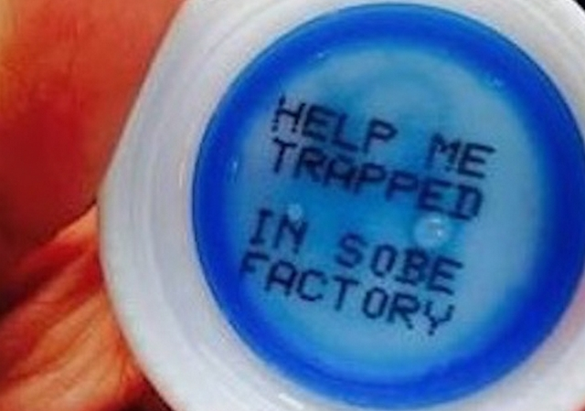
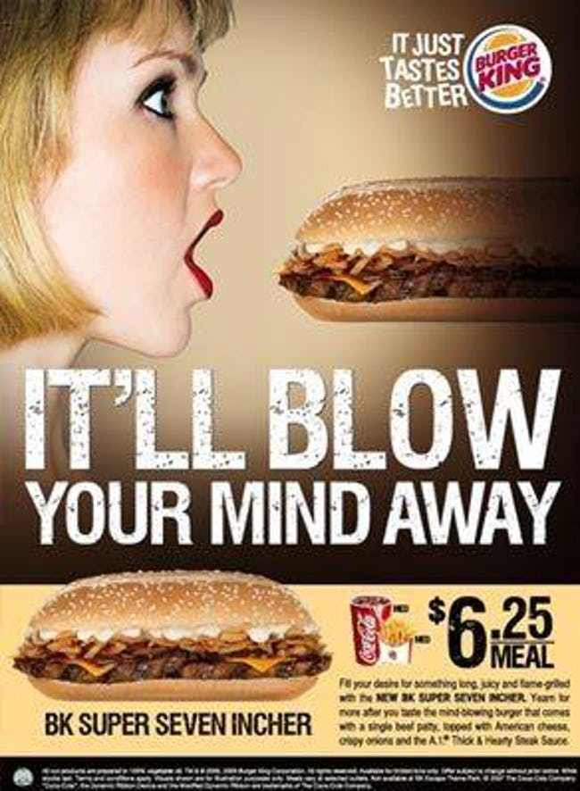
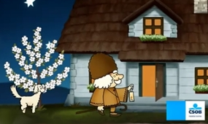
Dobré mravy ve sporných případech
Notes:
Zdraoj: https://www.asa.org.uk/news/top-10-most-complained-about-ads-from-2017.html
https://www.ranker.com/list/subliminal-advertising-messing-with-your-head/justin-andress
https://www.m-journal.cz/aktuality/slovenska-rada-pro-reklamu-zamitla-stiznost-na-zneuziti-dedecka-vecernicka-v-reklame-csob__s288x7963.html

Slide 10
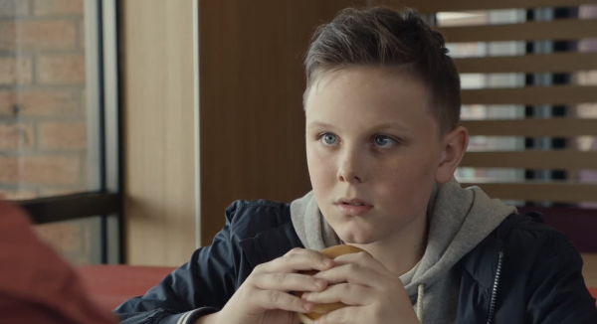
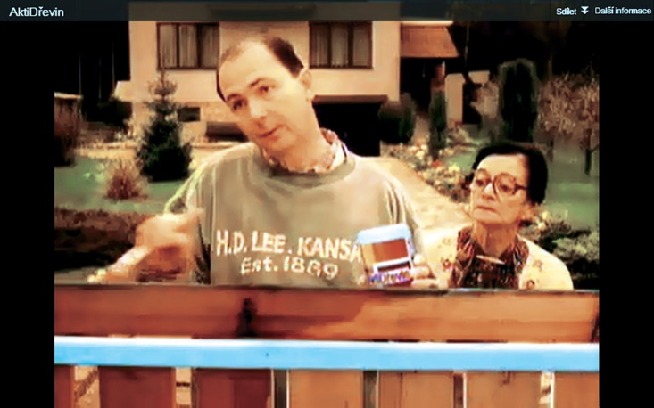
Dobré mravy ve sporných případech
asa.org.uk: „McDonald’s produced a TV ad featuring a boy and his mother talking about his dead father. From the conversation, the boy became visibly upset as he found few similarities between him and the father that his mother described. Ultimately, he found comfort when she told him that both he and his father loved McDonald’s Filet-O-Fish burger. The ad attracted criticism that it was trivialising grief, was likely to cause distress to those who have experienced a close family death and was distasteful to compare an emotive theme to a fast food promotion. The fast food chain issued an apology and pulled the ads“.
Notes:
Zdraoj: https://www.asa.org.uk/news/top-10-most-complained-about-ads-from-2017.html

Slide 11
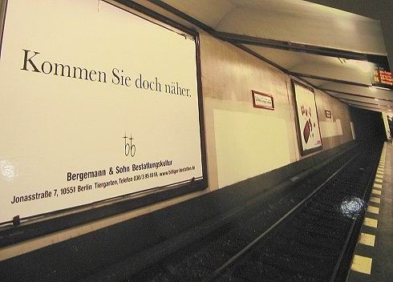
Dobré mravy ve sporných případech
https://www.josefkotasek.cz/pravo/medialni-pravo/smrti-bliz/
Notes:
Zdraoj: https://www.asa.org.uk/news/top-10-most-complained-about-ads-from-2017.html

Slide 12
Dobré mravy ve sporných případech
Nevěra se může prodražit
https://www.josefkotasek.cz/pravo/medialni-pravo/nevera-se-muze-prodrazit-aneb-kdyz-soud-bere-humor-vazne/
Politici v reklamě
https://www.josefkotasek.cz/pravo/medialni-pravo/odborarsky-boss-jako-nedobrovolny-akter-reklamy/
Notes:
Zdraoj: https://www.asa.org.uk/news/top-10-most-complained-about-ads-from-2017.html

Slide 13
Dobré mravy ve sporných případech
Notes:
Zdraoj: https://www.asa.org.uk/news/top-10-most-complained-about-ads-from-2017.html

Slide 14
„Soudcovské“ skutkové podstaty I
Porušení norem veřejného nebo soukromého práva s dopadem na hospodářskou soutěž
Jednání nesplňující atributy zákonných (pojmenovaných) skutkových podstat nekalé soutěže, ale skutkově se jim blížící
Ostatní jednání v rozporu s dobrými mravy soutěže

Slide 15
Porušení norem veř. nebo soukr. práva
Porušení norem veřejného práva: ZOS, ZRegRek, ZOHS, ZoPotr, ZRTV…
Porušení norem soukromého práva: ochrana osobnosti a dobré pověsti a názvu PO, porušení obligačního práva, AutZ

Slide 16
„Soudcovské“ skutkové podstaty I
GK (§ 44 odst. 1 sObchZ, § 2976 odst. 1 čOZ)
Autority v reklamě (politici)
Zneužívaní pocitu vděčnosti
Zneužívání lidské záliby ve hře
Podprahová reklama
Skrytá reklama, neoznačení reklamní části, označení slovem „PR“
Porušování norem veřejného práva, fušerství
Porušení smluvních povinností

Slide 17
„Soudcovské“ skutkové podstaty II
Guerilla marketing
Kafeefahrten
Podnákladové ceny
Zabraňovací soutěž
Přetahování zaměstnanců či zákazníků od konkurence
Zneužití know-how
Vázané obchody a diskriminační praktiky
Sexistická reklama?

Slide 18
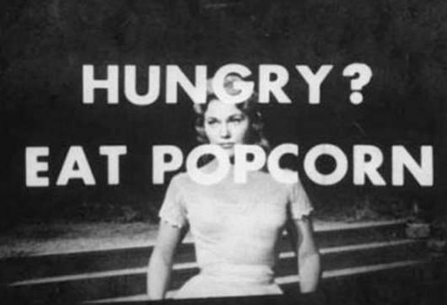
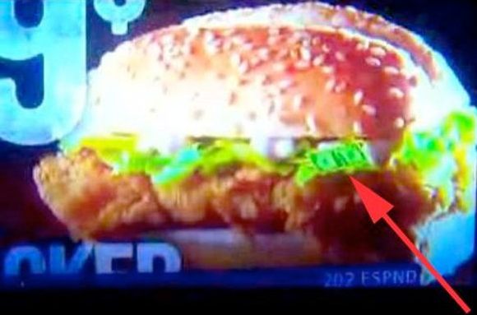
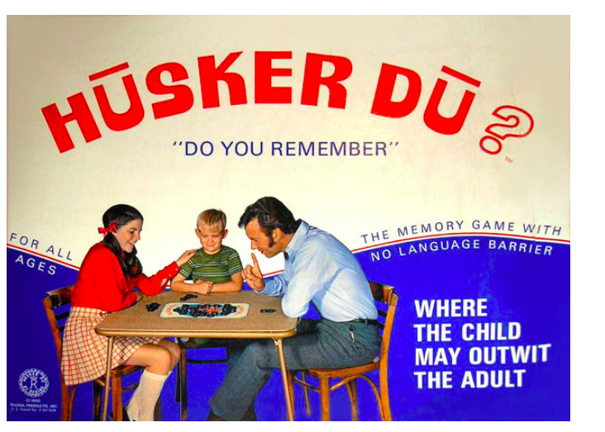
Podprahová reklama (pod 50 milisekund)
Notes:
http://www.uni-bielefeld.de/Universitaet/Einrichtungen/Zentrale%20Institute/IWT/FWG/Wahrnehmung/werbung.html

Slide 19
Proplácení voucherů konkurence,BGH
Der bloße Erhalt von Rabattgutscheinen führt bei deren Empfänger nicht ohne weiteres zu dem Entschluss, Waren oder Dienstleistungen des Werbenden in Anspruch zu nehmen. Die Mehrzahl derartiger Gutscheine werden vom Empfänger alsbald weggeworfen oder ungenutzt gelassen und, sofern Gutscheine aufbewahrt werden, wird regelmäßig erst später entschieden wird, ob und wofür sie gegebenenfalls eingesetzt werden. Der Kunde ist bei Erhalt der Gutscheine also noch deutlich von einem Vertragsabschluss entfernt. BGH, Urt. v. 23.6.2016, I ZR 137/15
Notes:
ZDROJ: https://www.omsels.info/die-veDie Beklagte wirkt nicht auf Kunden ihrer mit Gutscheinen werbenden Mitbewerber ein. Mit der Übersendung von Rabattgutscheinen werden deren Empfänger für ihre nächsten Einkäufe noch nicht zu Kunden des mit den Gutscheinen werbenden Unternehmens. Dies gilt auch dann, wenn die Gutscheine an Inhaber einer Kundenkarte oder Teilnehmer eines Kundenbindungsprogramms versandt werden. rbote-oder-was-darf-ich-nicht/4-nr-10-uwg/11-abfangen-von-kunden#Abfangen%20von%20Gutscheinen

Slide 20
Meta-tagging
zneužívání algoritmu vyhledávačů tím, že v části HTML kódu (meta-tagu) jsou obsažena klíčová slova (například firma konkurence či dokonce ochranná známka
výsledek vyhledávání ovlivní spotřebitele a ten se potenciálně dostane na stránky jež vůbec neměl v úmyslu navštívit
Obsoletní problém: velké vyhledávače meta-tagy ignorují?
Nutno zohlednit v rámci SEO (Search Engine Optimization) uzpůsobení webových stránek takovým, aby byl jejich obsah vhodný pro automatické zpracování internetových vyhledávačů s cílem zajistit větší návštěvnost

Slide 21
ABlockPlus – BGH I ZR 154/16
Aprobace blokačních nástrojů, Axel Springer v. Eyeo (distrib. AdBlock Plus)
AS nic nebrání v tom, aby zablokovala čtenáře s aktivním AdBlockem
keine allgemeine Marktbehinderung vor, weil keine hinreichenden Anhaltspunkte dafür bestehen, dass das Geschäftsmodell der Bereitstellung kostenloser Inhalte im Internet zerstört wird. Das Angebot des Werbeblockers stellt auch - anders als das Berufungsgericht angenommen hat - keine aggressive geschäftliche Handlung gemäß § 4a UWG gegenüber Unt. dar, die an der Schaltung von Werbung auf den Internetseiten der Klägerin interessiert sind.
Es fehlt an einer unzulässigen Beeinflussung dieser Marktteilnehmer, weil die Beklagte eine ihr durch das technische Mittel des Werbeblockers etwaig zukommende Machtposition jedenfalls nicht in einer Weise ausnutzt, die die Fähigkeit der Marktteilnehmer zu einer informierten Entscheidung wesentlich einschränkt.

Slide 22
Cybersquatting
Spekulativní registrace doménového jména, např.:
a) shodného s firmou, označením nebo ochrannou známkou jiného, a to s libovolnou koncovkou; b) zaměnitelného s firmou, označením výrobku nebo ochrannou známkou jiného, přičemž podobnost je z pohledu běžného uživatele internetu je evidentní; c) získání jakéhokoliv majetkového či nemajetkového prospěchu na úkor jiné osoby. Případy z české praxe s různými výsledky:
prace.cz v. sprace.cz
scanservis.cz v. scarservis.cz
bilezbozi.cz v. bilezbozi.com
Notes:
JANSA, Lukáš. Cybersquatting a jeho podoby. In: Právo IT [online]. 22. 9. 2008. [cit. 2015-09-14]. Dostupné z: http://www.pravoit.cz/article/cybersquatting-a-jeho-podoby. Dušková, D. Nekalá soutěž na intenetu, DP, UK Praha

Slide 23
Typosquatting
nekalé dosažení zvýšeného počtu zákazníků, kteří navštíví webovou stránku omylem.
Příklad: The New York Times používal doménové jméno svého konkurenta v podobě s chybějícím písmenem „t“ na konci (washingtonpos.com)
Notes:
JANSA, Lukáš. Cybersquatting a jeho podoby. In: Právo IT [online]. 22. 9. 2008. [cit. 2015-09-14]. Dostupné z: http://www.pravoit.cz/article/cybersquatting-a-jeho-podoby. Dušková, D. Nekalá soutěž na intenetu, DP, UK Praha

Slide 24
Linking
Ticketmaster vs. Tickets.com.
žalovaný, společnost Tickets.com, provozovala stránky s obdobným obsahem jako žalobce; neprodávala však lístky na všechny události, které na svých webových stránkách prezentovala.
Pokud šlo o události, k nimž měl výhradní právo prodeje žalobce, umístila žalovaná k příslušné události odkaz na webovou stránku žalobce. Jednalo se však o deep link směřující mimo domovskou stránku žalobcovy website, konkrétně na webové stránky týkající se vybraných událostí (odvedla tedy zákazníky přímo „ke zdroji“)
Notes:
Dušková, D. Nekalá soutěž na intenetu, DP, UK Praha

Slide 25
Praktické obtíže při určení referenční skupiny
Referenční skupina
Časové aspekty
Nemožnost přesné simulace spotřebitelského rozhodnutí
Temptation of hindsight
Projekce soudu

Slide 26
Průměrný spotřebitel jako referenční skupina
Empirický v. normativní model
Normativní model:
Francouzský přístup (spotřebitel projevující alespoň bazální míru snahy a obezřetnosti)
Německý přístup (spotřebitel nepoučený a nestarající se, s nízkými znalostmi, vlastnostmi a schopnosti, bez zájmu)
ESD Libertel (C -104/01) - the average consumer, reasonably
well-informed and reasonably observant and circumspect
ESD Gut Springenheide and Tusky (C-210/96) reasonably well-informed and reasonably observant and circumspect, without ordering an expert's report or commissioning a consumer research poll

Slide 27
Případy z praxe
Mars
Doba kamenná je pryč
Lifting
Clinique

Slide 28
Posuzování klamavosti ve zvláštních případech
Práce .cz a sprace.cz
při posuzování zaměnitelnosti obou doménových jmen třeba vycházet z hlediska „průměrného uživatele internetu“, který je věci znalým spotřebitelem a který si je vědom důležitosti každého znaku použitého v označení doménového jména. Soud má za to, že písmeno „s“ v daném případě postačí jako dostatečný rozlišovací znak u VS Nc 1098/2001

Slide 29
Empirický model – výhoda a nevýhody
Relativní přesnost
Finančně a časově náročné
Eliminuje nebezpečí soudcovských projekci
Nemožnost „výchovného působení soudu“
Nakonec stejně „normativní rozhodnutí“ – nelze chránit všechny (vždy nějaké procento zákazníků bude oklamáno i zjevně barnumskou reklamou)

Slide 30
„Bohemka“
Z výzkumu GfK Praha: značku „BOHEMIA SEKT“ zná a správně si spojuje s vínem 89 % dospělé populace; výraz „BOHEMKA“ spojuje s vínem 48 % dotázaných, hovorovým výrazem pro šumivé víno značky „BOHEMIA SEKT“ je „šampus“ či „Bohemka“ a 64 % respondentů rozumí pod výrazem „Bohemka“ hovorové označení šumivého vína společnosti BOHEMIA SEKT, a. s.
Z důkazu testem MF DNES publikovaným dne 17. prosince 2004 soud zjistil, že v testu se mezi polosuchými a sladkými sekty nejlépe umístil výrobek žalobkyně „BOHEMIA SEKT“ a naopak nejhůře výrobek první žalované „BOHEMKA“.
NS 23 Cdo 4933/2009

Slide 31
Průměrný spotřebitel v judikatuře NS
Hledisko průměrného spotřebitele bere v úvahu spotřebitele, který má dostatek informací a je v rozumné míře pozorný a opatrný s ohledem na sociální, kulturní a jazykové faktory (jak je vykládáno SD EU
Míra pozornosti průměrného spotřebitele má být posuzována přísněji než dříve, tedy již nejen jako povrchní či zběžná pozornost, ale jako rozumná míra pozornosti a opatrnosti
NS 23 Cdo 3845/2012, NS 23 Cdo 3773/2010-311, NS 32 Cdo 3895/2007, NS 32 Cdo 4661/2007, NS 23 Cdo 4384/2008.

Slide 32
Nekalá soutěž před ústavními soudy
Skutkový stav: „Křížový výslech“ dne 29. 12. 2006 stěžovatel na dotaz moderátora: "Mimochodem, co soudíte o tom, že K. B. má nahradit H. V. v muzikálu? Je to stejná kategorie?" uvedl: "A tak to se vůbec nedá srovnat. To je jako, když budete srovnávat Mercedes a Trabant. To je nesrovnatelný.". A k otázce účinkování K. B. v muzikálu Hello, Dolly! uváděném na Nové scéně v Bratislavě stěžovatel uvedl: "I když se K. B. stavěla, že přijde muzikál zachránit, opak se bohužel stal pravdou ...", a na reakci moderátora "vlastně ho potopila", pak dodal: "vlastně ho potopila tímhle způsobem. ÚS sp. zn. I.ÚS 823/11, ze dne 06.03.2012

Slide 33
Love, peace and nekalá soutěž
Vždy je třeba zkoumat charakter příslušného projevu jako celku (nikoliv jednotlivé výroky izolovaně), a to s ohledem na cíle, které daný projev sledoval. Pokud se projev jako celek, resp. inkriminovaný výrok týká věcí veřejných, je ochrana nekalé soutěže zeslabena, ba dokonce může být zcela vyloučena.
Stěžovatel je ke své manželce vázán osobní a emoční vazbou, a proto nešlo zcela jednostranně posoudit tento vztah jako vztah manažera, klientky a konkurentky. Nelze jej proto sankcionovat, že se při moderátorem podsunuté otázce na srovnání manželky a žalobkyně neoprostil od tohoto citového pouta, určujícího pro individualitu člověka. Právě ono totiž vysvětluje a ospravedlňuje, proč stěžovatel, zcela bezprostředně, pronesl, byť jakkoliv jednostranný, názor, že se s jeho manželkou nemůže nikdo (a to ani žalobkyně) srovnávat. Manželství, resp. partnerské vztahy představují samotné jádro lidského společenství, a proto by jejich význam neměl být zásadně srovnáván s žádným jiným poutem [obdobně viz 6 BVerfGE 55, (1957)], rozhodně ne pak s obchodněprávním vztahem manažera a klienta.

Slide 34
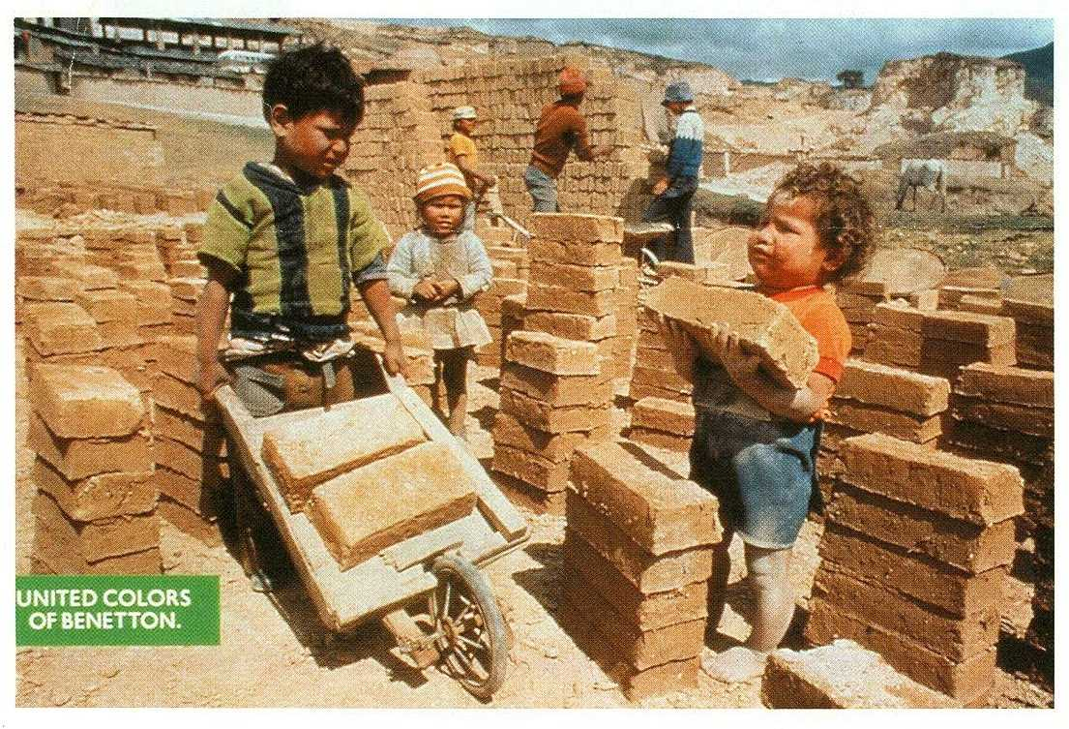
Benetton
Notes:
Toscani

Slide 35
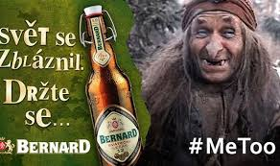
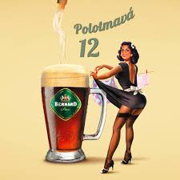
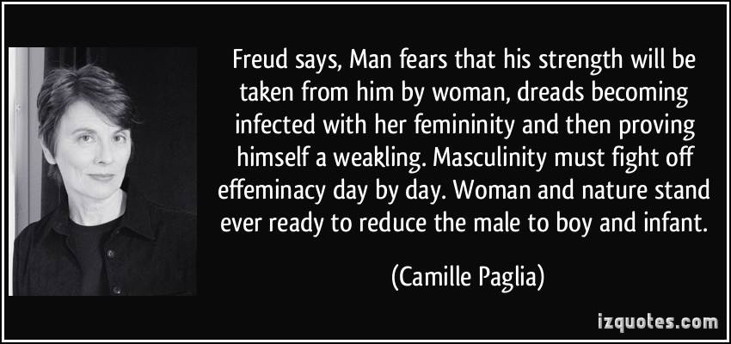
Benetton po česku?
Notes:
https://ekonomika.idnes.cz/bernard-metoo-kampan-new-york-times-pivovar-fzm-/ekonomika.aspx?c=A180503_140106_ekonomika_fih
https://ekonomika.idnes.cz/foto.aspx?r=ekoakcie&c=A170614_135442_ekoakcie_fih&foto=FIH6bf730_Standa_03.png
https://www.bernard.cz/cs/v-akci/reklamni-kampane/4.shtml

Slide 36
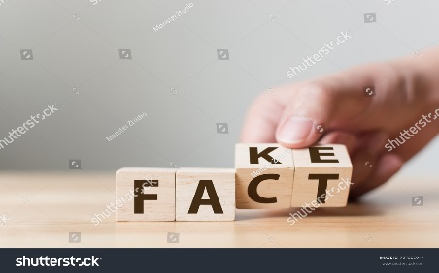
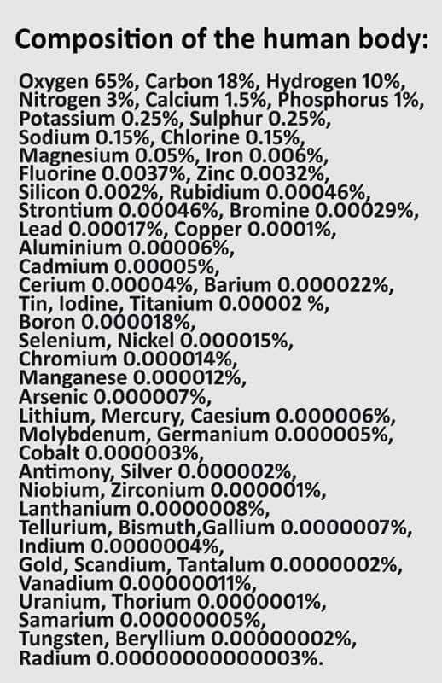
Klamání pravdivým údajem
Kontext sdělení
„člen advokátní komory“

Slide 37
Srovnání v reklamě
Abstraktní
Systémová
Opěrná
Osobní
Vnitřní

Slide 38
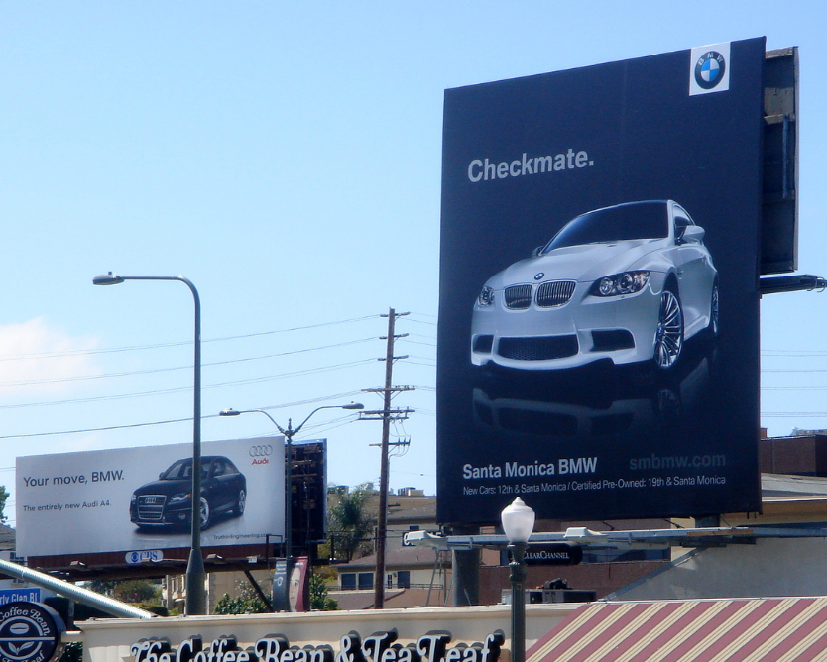
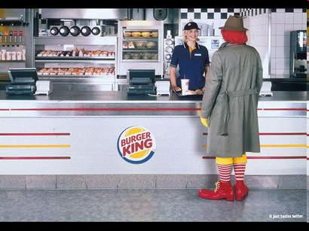
Srovnávací reklama v § 2980 OZ
Srovnávací reklama přímo nebo nepřímo označuje jiného soutěžitele nebo jeho zboží či službu.

Slide 39
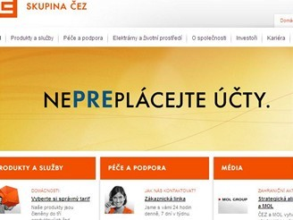
Srovnávací reklama z pohledu marketingu
často emočně vypjatá
menší důvěryhodnost
(nemo iudex in causa sua)
misidentification of brands

Slide 40
Srovnávací reklama i bez srovnání
stačí pro kvalifikaci srovnávací reklamy jen identifikace soutěžitele (jeho zboží či služeb)?
je srovnávací i reklama neobsahující jakékoliv srovnání?
Převažující závěr: „o srovnávací reklamu ve smyslu § 2980 odst. 2 o. z. půjde výhradně tehdy, pokud reklama alespoň implicitně pracuje se srovnáním… Srovnávací reklama bez srovnání neexistuje. Identifikace (přímá či nepřímá) jiného soutěžitele je pouze jedním, a nikoliv výhradním znakem srovnávací reklamy.“
Notes:
Blíže Kotásek, .J. in Hulmák, M. a kol.: Občanský zákoník VI, Závazkové právo, Zvláštní část (§ 2055–3014), C. H. Beck, Praha 2014, str. 1807.

Slide 41
Srovnávací reklama – podmínky přípustnosti v ZRekl
Srovnávací reklama je přípustná, pokud se srovnání týče,
a) není-li klamavá, b) srovnává-li jen zboží a službu uspokojující stejnou potřebu nebo určené ke stejnému účelu, c) srovnává-li objektivně jednu nebo více podstatných, důležitých, ověřitelných a příznačných vlastností zboží nebo služeb včetně ceny,
d) srovnává-li zboží s označením původu pouze se zbožím stejného označení,
e) nezlehčuje-li soutěžitele, jeho postavení, jeho činnost nebo její výsledky nebo jejich označení ani z nich nekalým způsobem netěží, a
f) nenabízí-li zboží nebo službu jako napodobení či reprodukci zboží nebo služby označovaných ochrannou známkou soutěžitele nebo jeho názvem.

Slide 42
Nároky z nekalé soutěže
§ 2988 Osoba, jejíž právo bylo nekalou soutěží ohroženo nebo porušeno, může proti rušiteli požadovat, aby se nekalé soutěže zdržel nebo aby odstranil závadný stav. Dále může požadovat přiměřené zadostiučinění, náhradu škody a vydání bezdůvodného obohacení.
§ 2989 (1) Právo, aby se rušitel nekalé soutěže zdržel nebo aby odstranil závadný stav, může mimo případy uvedené v § 2982 až 2985 uplatnit též právnická osoba oprávněná hájit zájmy soutěžitelů nebo zákazníků.

Slide 43
Aktivní legitimace ve sporech z nekalé soutěže
Soutěžitel
Spotřebitel
Kvalifikovaná právnická osoba

Slide 44
Samoregulační mechanismy v reklamě
Nejvýznamnější samoregulační entitu v reklamní branži u nás : Rada pro reklamu se svým Kodexem reklamy.
Rada 1994, člen Evropské asociace pro samoregulaci reklamy
samoregulační entity (Werberat v SRN a Rakousku, Schweizerische Lauterkeitskommission (SLK) ve Švýcarsku).
Arbitrážní komise, Nálezy, veřejně dostupné
Stížnost, formulář na webu, limity samoregulace, starý kodex
Notes:
http://www.rpr.cz

Slide 45
Regulace reklamy ve veřejném právu – vybrané otázky
Product placement
Alkohol
Tabák
Sexistická reklama
Hazardní hry
Služby v pohřebnictví
Zbraně a střelivo

Slide 46
Orgány dozoru
Orgány příslušnými k výkonu dozoru nad dodržováním tohoto zákona jsou a) Rada pro rozhlasové a televizní vysílání,
b) Státní ústav pro kontrolu léčiv, c) Ministerstvo zdravotnictví,
d) Ústřední kontrolní a zkušební ústav zemědělský, e) Ústav pro státní kontrolu veterinárních biopreparátů a léčiv, f) Úřad pro ochranu osobních údajů pro nevyžádanou reklamu šířenou elektronickými prostředky (nekalá OP), g) Státní zemědělská a potravinářská inspekce, h) celní úřady, i) krajské živnostenské úřady v ostatních případech.

Slide 47
Product placement
Směrnice 2007/65/ES o audiovizuálních mediálních službách
a) v kinematografických dílech, ve filmech a seriálech vytvořených pro televizní vysílání nebo pro audiovizuální mediální služby na vyžádání, ve sportovních a zábavných pořadech, a to za podmínky, že se nejedná o pořady pro děti, nebo
b) v případech, kdy se neprovádí žádná platba, ale pouze se bezplatně poskytuje určité zboží nebo služby, zejména rekvizity nebo ceny pro soutěžící s cílem zařadit je do pořadu.

Slide 48
Product placement II
Nesmějí přímo nabádat k nákupu nebo pronájmu zboží nebo služeb nebo nepatřičně zdůrazňovat umístěný produkt
Ne tabák nebo léčiva na předpis
Zřetelné označení jako pořad obsahující umístění produktu
Více § 53a ZRTV

Slide 49
Odpovědnost za reklamu
Za obsah a za způsob šíření:
odpovědnost za soulad reklamního sdělení se zákonem
v. odpovědnost za zákonnost zvoleného způsobu šíření
Zadavatel (podnikatel)
Zpracovatel (např. reklamní agentura)
Šiřitel (média)
Za způsob šíření

Slide 50
Regulace reklamy na alkohol
Reklama na alkoholické nápoje nesmí a) nabádat k nestřídmému užívání alkoholických nápojů anebo záporně či ironicky hodnotit abstinenci nebo zdrženlivost, b) být zaměřena na osoby mladší 18 let, zejména nesmí tyto osoby ani osoby, které jako mladší 18 let vyhlížejí, zobrazovat při spotřebě alkoholických nápojů nebo nesmí využívat prvky, prostředky nebo akce, které osoby mladší 18 let oslovují, c) spojovat spotřebu alkoholu se zvýšenými výkony nebo být užita v souvislosti s řízením vozidla, d) vytvářet dojem, že spotřeba alkoholu přispívá ke společenskému nebo sexuálnímu úspěchu,e) tvrdit, že alkohol v nápoji má léčebné vlastnosti nebo povzbuzující nebo uklidňující účinek anebo že je prostředkem řešení osobních problémů, f) zdůrazňovat obsah alkoholu jako kladnou vlastnost nápoje.

Slide 51
Sexistická reklama
ZRegRekl
Reklama nesmí být v rozporu s dobrými mravy, zejména nesmí obsahovat jakoukoliv diskriminaci z důvodů rasy, pohlaví nebo národnosti nebo napadat náboženské nebo národnostní cítění, ohrožovat obecně nepřijatelným způsobem mravnost, snižovat lidskou důstojnost, obsahovat prvky pornografie, násilí nebo prvky využívající motivu strachu. Reklama nesmí napadat politické přesvědčení.

Slide 52
Hazardní hry
ZRegRekl § 5j (1) Reklama na hazardní hru podněcující k účasti na hazardní hře nesmí obsahovat sdělení, z něhož lze nabýt dojmu, že účast na hazardní hře může být zdrojem finančních prostředků obdobným získávání příjmů ze závislé, samostatné nebo jiné obdobné činnosti. (2) Reklama na hazardní hru nesmí být zaměřena na osoby mladší 18 let, a to zejména v podobě zobrazení těchto osob nebo užitím prvků, prostředků nebo akcí, které takové osoby převážně oslovují. (3) Reklama na hazardní hru musí obsahovat sdělení o zákazu účasti osob mladších 18 let na hazardní hře a viditelné a zřetelné varování tohoto znění: „Ministerstvo financí varuje: Účastí na hazardní hře může vzniknout závislost!“.

Slide 53
Reklama na služby v pohřebnictví
Reklama na provozování pohřební služby, na provozování krematoria nebo na provádění balzamace a konzervace nesmí být šířena
a) v areálu zdravotnického zařízení a zařízení sociálních služeb,
b) adresnou formou, zejména prostřednictvím dopisů, letáků nebo elektronickou poštou, nebo
c) v souvislosti s informováním o smrti.
Případ „přistupte blíže“ – viz www.josefkotasek.cz

Slide 54
Regulace reklamy na zbraně a střelivo
Reklama na střelné zbraně a střelivo může být šířena jen
a) odborníkům a podnikatelům v oblasti výroby a prodeje střelných zbraní a střeliva,
b) v prostorách, v nichž se střelné zbraně nebo střelivo vyrábí, nabízí, prodává, užívá a vystavuje nebo v nichž dochází k uzavírání smluv na dodávky střelných zbraní a střeliva, nebo
c) v odborných publikacích a periodickém tisku zaměřených obecně na problematiku střelných zbraní a střeliva a v dalších tištěných materiálech určených pro prodejce a držitele střelných zbraní a střeliva.

